Slide 1
Задарівська ЗОШ І-ІІІ ст.
Інтерактивні
методи роботи на
уроках математики
і інформатики
З досвіду роботи вчителя
математики і інформатики
Саїк Ганни Василівни

Slide 2
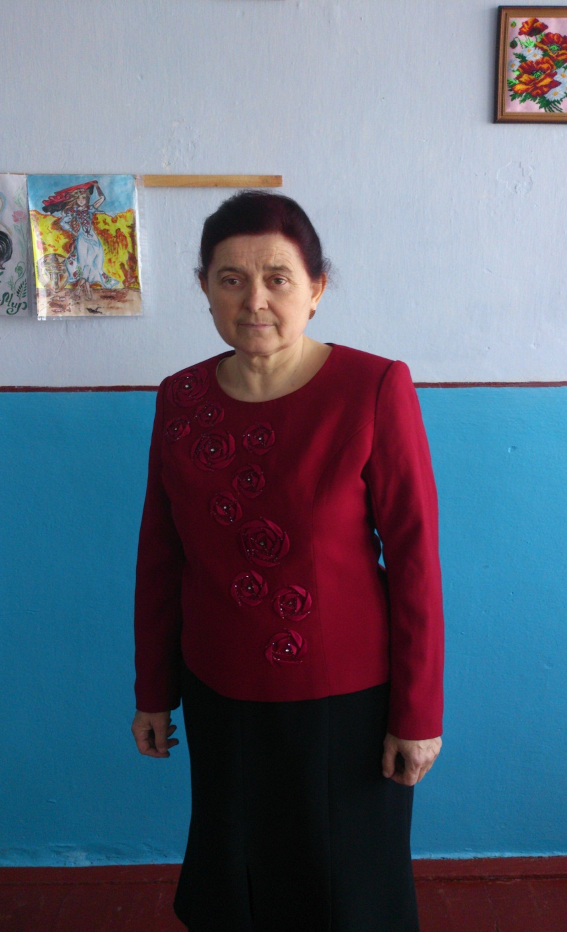
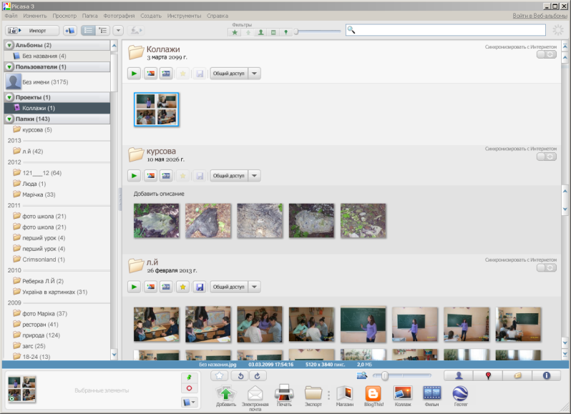
Саїк Ганна Василівна
Загальний стаж педагогічної роботи: 36 років;
стаж роботи на даній посаді:
24 роки вчитель математики,
та вчитель інформатики
Кваліфікаційна категорія: «Спеціаліст І категорії»
Класний керівник 6 класу

Slide 3
Педагогічне кредо
Кредо: ніколи не зупинятися на досягнутому, бо життя – це процес, тому потрібно завжди рухатися вперед.
Життєве кредо
Натхненно любити те, що
Викладаєш і тих, кому викладаєш, пам’ятаючи, що будь-яке слово вчителя може стати справою усього життя

Slide 4

Актуальність теми:
Корінним питанням методики математики є використання таких методів навчання, які б максимально сприяли пробудженню в учнів інтересу до знань і активізації їх пізнавальної діяльності. Є багато методів активізації мислення учнів при вивченні математики.
Зокрема, - це активні і інтерактивні методи навчання з використанням інформаційно-комунікативних технологій, метод проектів. Всі ці методи допомагають учневі проводити самостійну і дослідницьку діяльність.
Учень добре засвоює тільки те, до чого приходить шляхом
самостійних пошуків.

Slide 5
МЕТА, ЗАВДАННЯ:
Мета використання активних та інтерактивних методів навчання на уроках: стимулювати пізнавальну активність учнів, викликати в них бажання працювати, формувати активне, самостійне творче мислення і на цій основі поступовий перехід в самостійне навчання.
Завдання – формування творчої особистості в сучасному світі інтерактивних технологій з:
1) гнучким розумом;
2) розвиненими потребами до дальшого
пізнання та самостійних дій;
3) певними навичками та
творчими здібностями.

Slide 6
Активні методи навчання, які використовую на уроках
Хвилинки-цікавинки;
Математичні ребуси;
Математичні загадки;
Математичні кросворди;
Геометричні головоломки;
Математичні ігри,змагання;
Числові головоломки;

Slide 7
Різновиди гри
За формою
За навчальним
За типом
За формою
завданням
проведення
Вивчення нового
Змагання на
Індивідуальні
Пізнавальні
кращу якість,
матеріалу
швидкість,
кількість;
Розділові
подорож по
Парні
Формування вмінь
зупинках з
і навичок
ігровими
ситуаціями;
Повторення і контроль
Ділові
імітація події,
Групові
знань
пошук розв’язків,
гра
Імітаційні

Slide 8
Активні форми роботи на уроках
Приклад розробленої мною ігрової системи у викладанні математики в VI класі
Тема | Гра | Форма | Дидактична мета гри |  |  | Метод навчання
 |  |  | Вивчення нового матеріалу | Вміння, навички | Контроль
Подільність Чисел | Подорож у країну ознак Подільності. Математична регата. Лабіринт множників | Імітація події, вікторина, змагання | + | + + | + | Пошуковий, репродуктивний, пояснювально- ілюстративний
Звичайні дроби | Магічні квадрати. Подорож з дробами Дешифратор | Змагання, імітація події | + | + + | + + | Пояснювально-ілюстративний
Відношення і пропорції | Гра – казка «Чарівне слово». Кросворд, естафета | Пошук змагання |  | + + | + + | Пояснювально-ілюстративний
Геометричні фігури | Математичний калейдоскоп. Змагання художників. Площа знайома і незнайома. Мозаїка геометричних фігур | Змагання, вікторина |  |  | + + + + | Пояснювально-ілюстративний, репродуктивний
Раціональні числа | Лото. Кращий лічильник. Так? Ні? Дай відповідь | Вікторина, змагання, імітація події | + | + + + | + + + | Пояснювально-ілюстративний

Slide 9
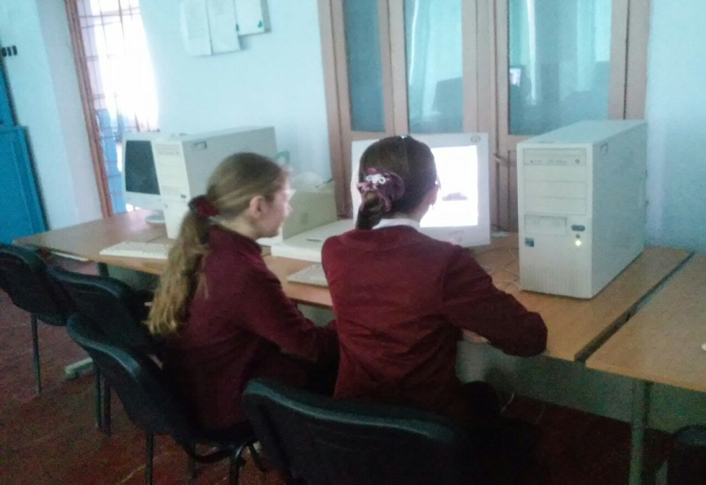

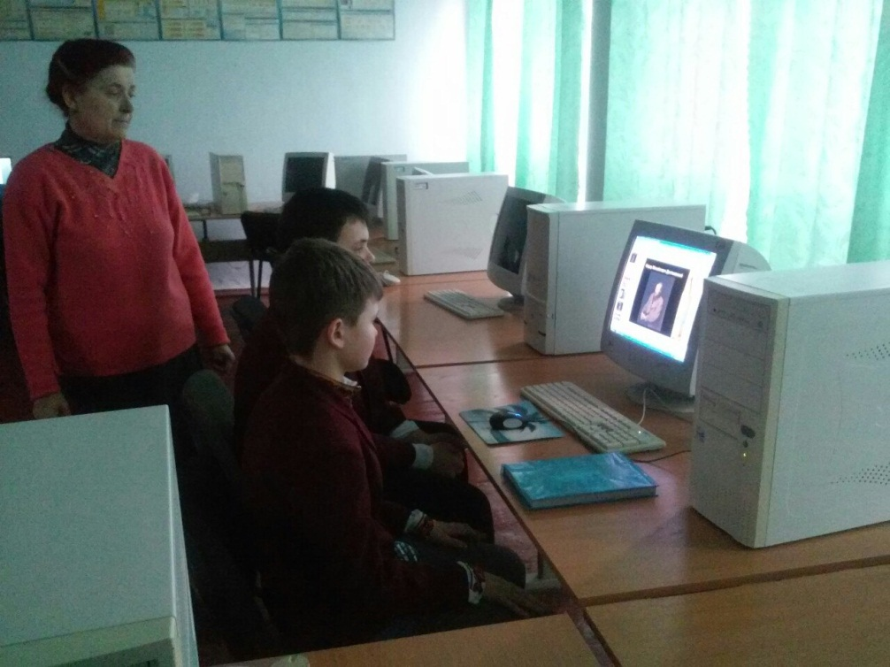
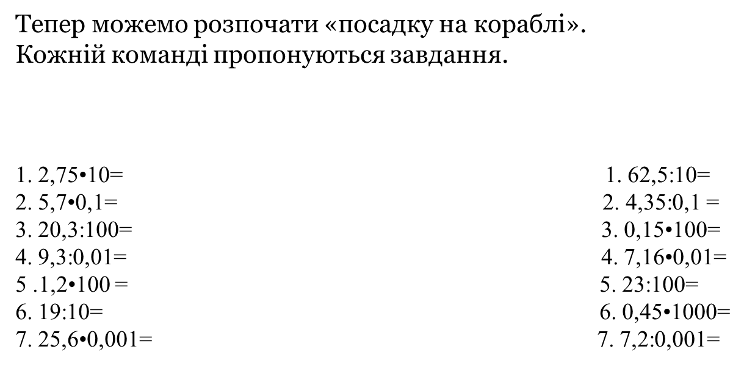
У своїй роботі часто використовую гру «Розшифруй слово або вислів», змагання двох команд,
наприклад, хто швидше сяде в корабель, в ракету.

Slide 10
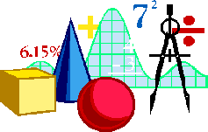
КРЕДО
ІНТЕРАКТИВНОГО НАВЧАННЯ:
Те, що я чую, я забуваю;
Те, що я бачу й чую, - я трохи пам'ятаю;
Те, що я чую, бачу й обговорюю, - я починаю розуміти;
Коли я чую, бачу, обговорюю й роблю – я набуваю навичок;
Коли я передаю знання іншим – стаю майстром.

Slide 11
Інтерактивні технології кооперативного навчання
Я працюю за такою орієнтовною схемою, а саме:
інтерактивні технології кооперативного навчання
№ з/п | Технології | Коли доцільно використовувати | Що формує в учнів
1 | Робота в парах | Під час засвоєння, закріплення, Перевірки знань тощо | Сприяє розвитку Навичок спілкування
2 | Ротаційні (змінювані) трійки | Під час закріплення та засвоєння нового матеріалу з метою його ґрунтовного аналізу та осмислення | Сприяє розвитку навичок спілкування; формує вміння аналізувати
3 | Два-чотири – всі разом | Під час закріплення та засвоєння нового матеріалу з метою його ґрунтовного аналізу та осмислення | Сприяє розвитку спілкування в групі
4 | Карусель | Під час інтенсивної перевірки обсягу й глибини наявних знань | Розвиває вміння аргументувати власну позицію
5 | Робота в малих групах. Варіанти організації роботи груп: «Діалог», «Синтез думок», «Пошук інформації», «Спільний проект», «Коло ідей» | Під час закріплення вмінь та навичок. Для розв’язання складних проблем, що потребують колективного розуму (розв’язування складних геометричних задач, у тому числі на побудову; розв’язування рівнянь, нерівно- стей з параметром тощо) | Сприяє розвитку вмінь аналізувати, узагальнювати; розвитку пізнавальної активності, логічного мислення
6 | Акваріум | Під час закріплення вмінь та навичок | Сприяє розвитку спілкування в малій групі, вдосконалення вміння дискутувати та аргументувати свою думку

Slide 12
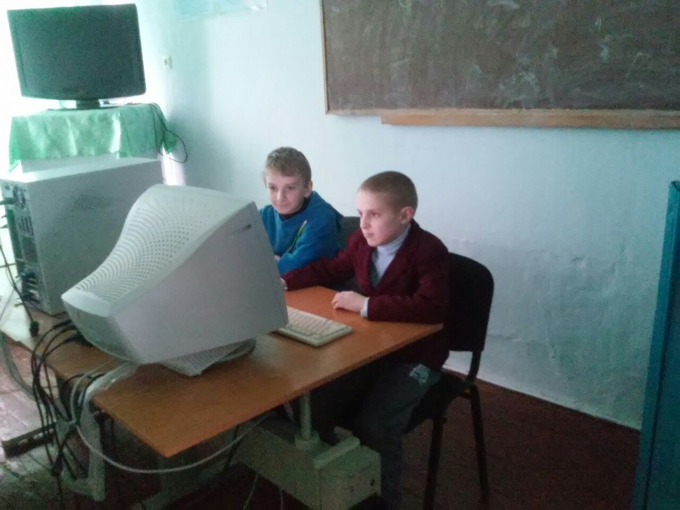
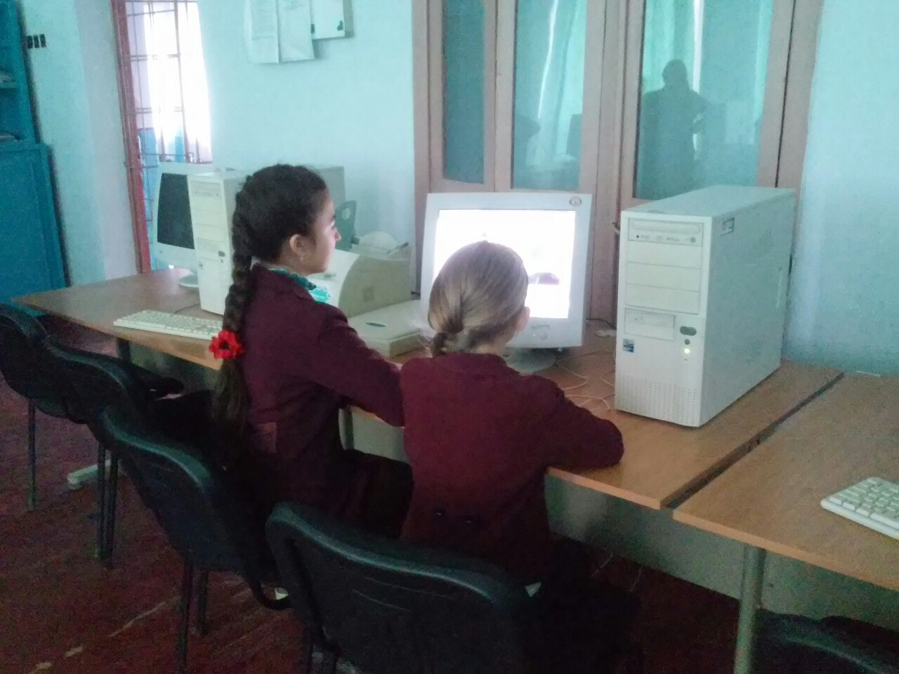
Форми інтерактивних технологій
Під час проведення уроків математики і інформатики та позакласних заходів використовую такі форми інтерактивних технологій, як:
«презентація»,
«реклама»,
«мікрофон»,
«зірка»,
«незакінчені речення»,
«мозковий штурм»,

Slide 13
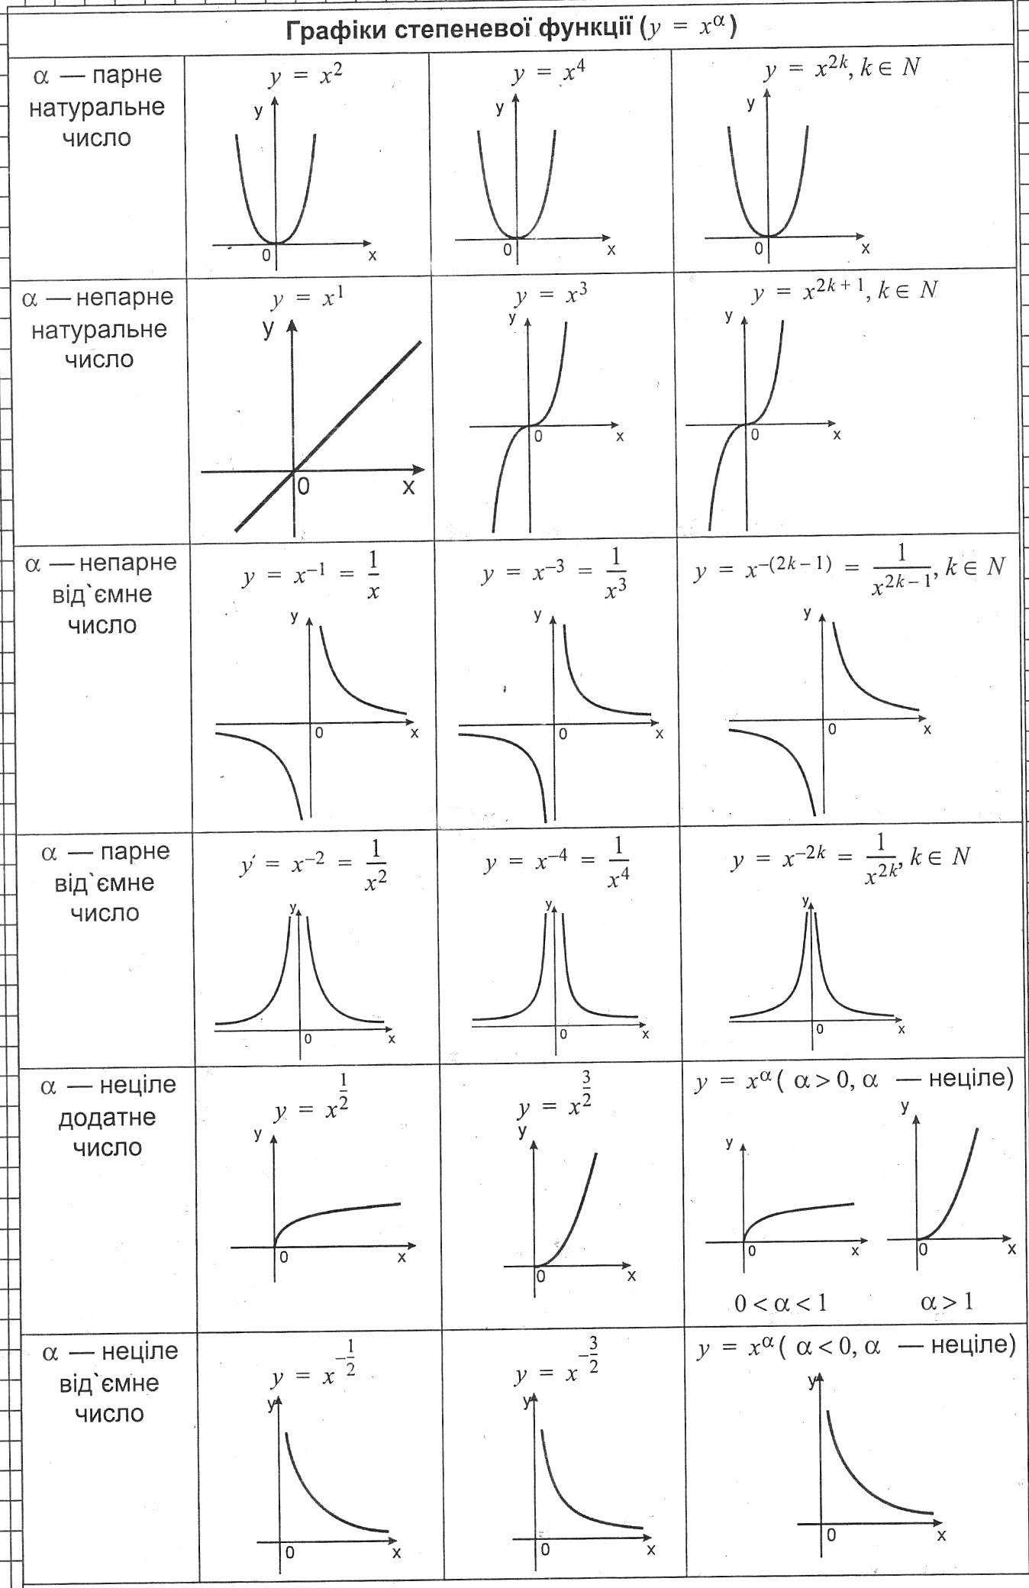

Математика
“Мозковий штурм”
Властивості степеневої функції
Ви молодці!
До побачення!!!

Slide 14
Інформатика
Тема: Сфери застосування компютерної графіки
Методичний прийом “Зірка”
Сфери застосування комп’ютерної графіки
Учні по черзі виходять та записують замість променів одну зі сфер застосування комп’ютерної графіки. Варіанти відповідей: реклама, спецефекти, цифрова кінематографія; графічний інтерфейс, цифрове фотографування, комп’ютерні ігри, системи віртуальної реальності, комп’ютерна томографія, візуалізація наукових та ділових даних, публікація.

Slide 15
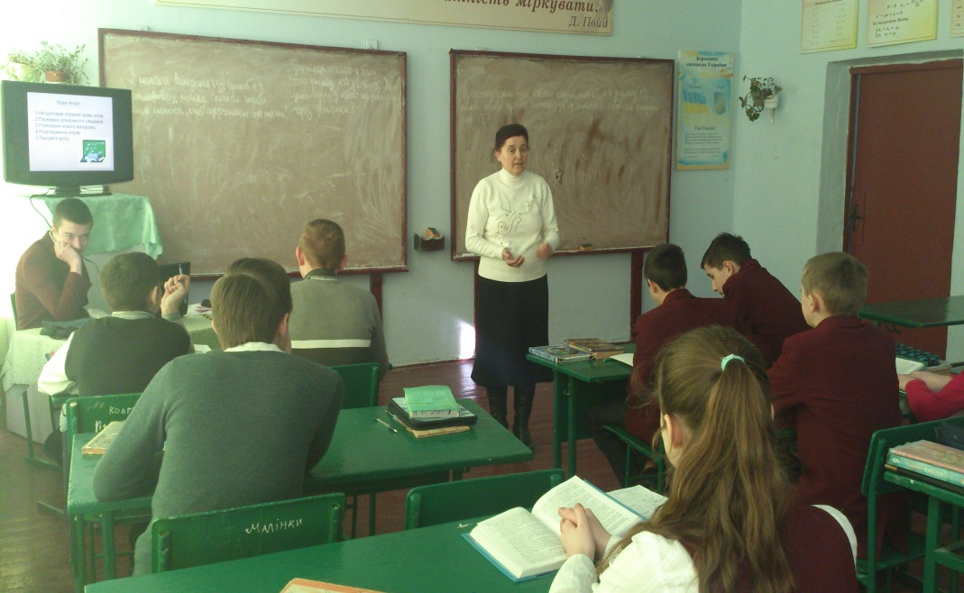
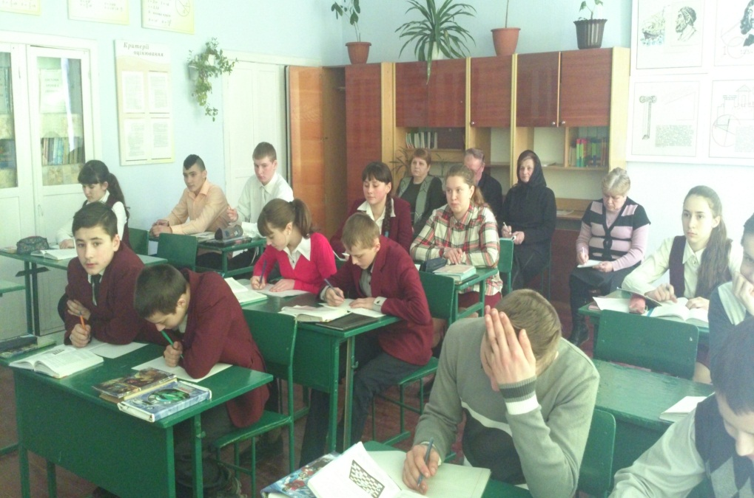
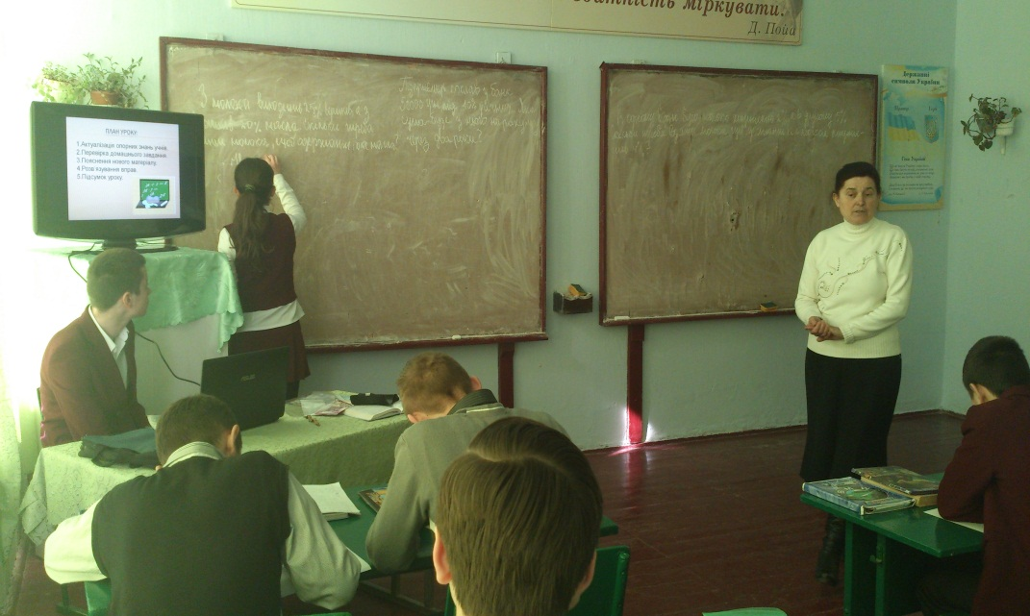
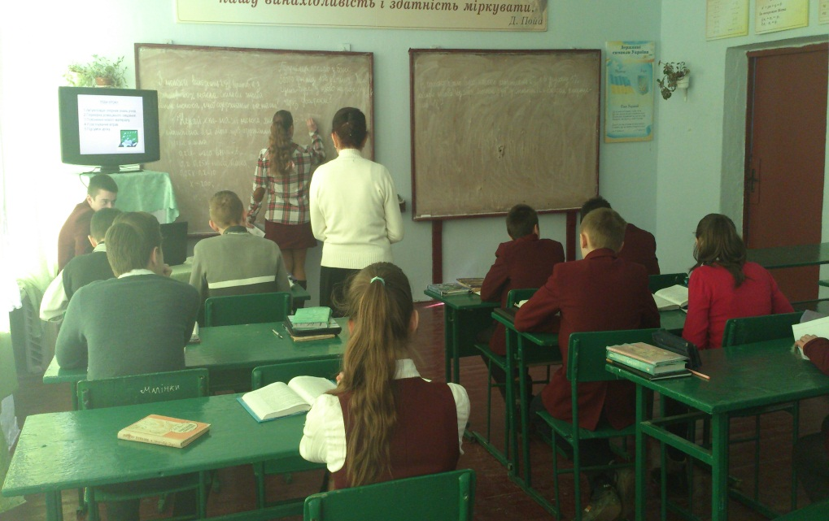
Суть інтерактивного навчання полягає в тому, що навчальний процес відбувається за умови постійної, активної взаємодії всіх учнів. Це співнавчання, взаємонавчання (колективне, групове, де і учень, і вчитель є рівноправними, рівнозначними суб’єктами навчання, навчання у співпраці).

Slide 16

Часто на своїх уроках використовую метод презентації по вивчених темах.
В позаурочний час учні проводять дослідницьку роботу, готують презентації
і на уроках виступають в ролі презентуючих.

Slide 17
Своєю масштабністю ідей зацікавив мене метод проектів:
Створює умови для творчої самореалізації учнів,
Підвищує мотивацію для отримання знань;
Розвиває здібності до власних суджень, до самоаналізу й творчості, самостійного пошуку відповідей на проблемні запитання, які ставить учитель або життя.

Slide 18
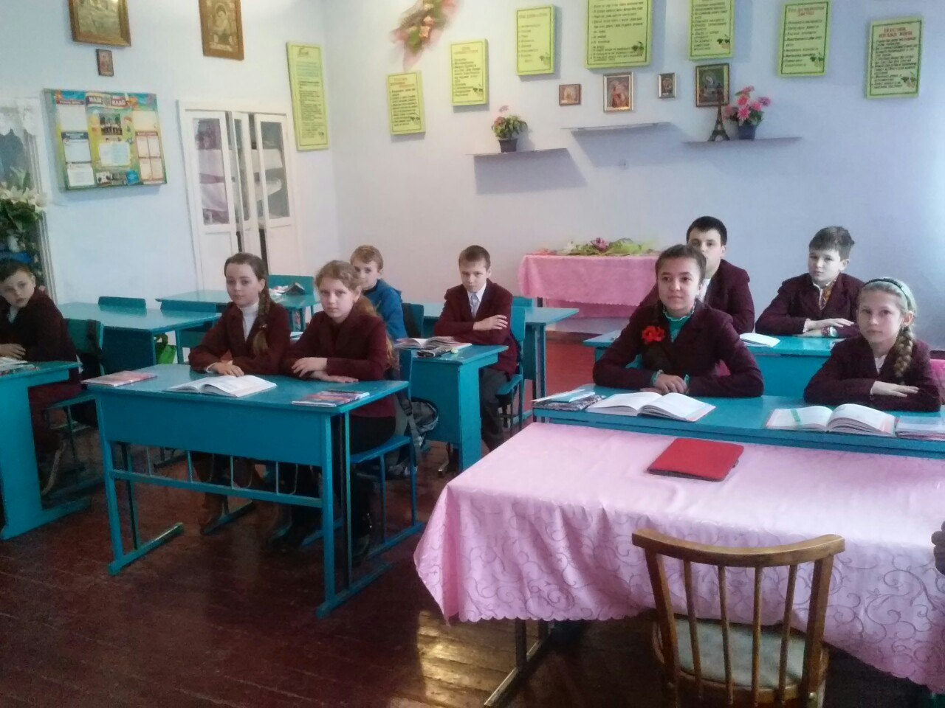
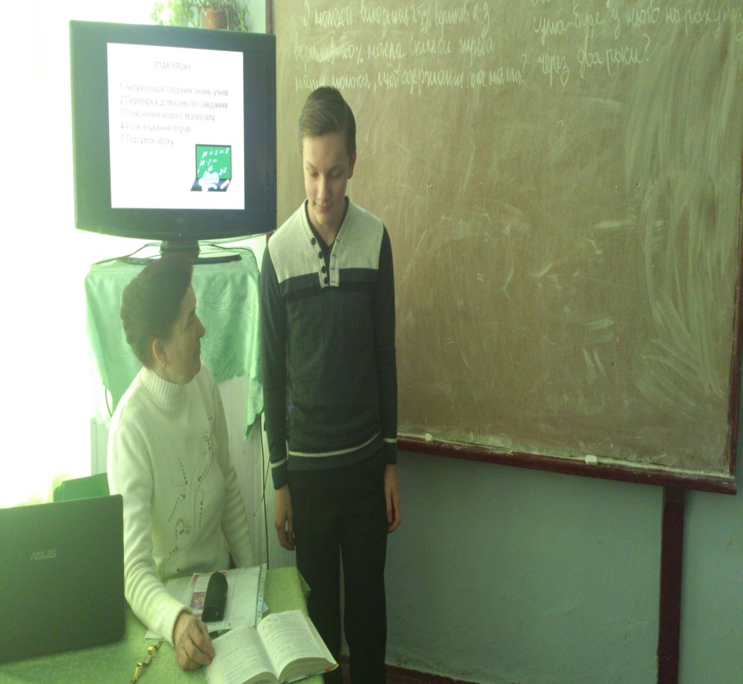
Позакласна робота
Кожного року учні школи беруть активну участь у міжнародному математичному конкурсі «Кенгуру».
Кожного року у школі проводиться тиждень математики «Математика навколо нас».

Slide 19

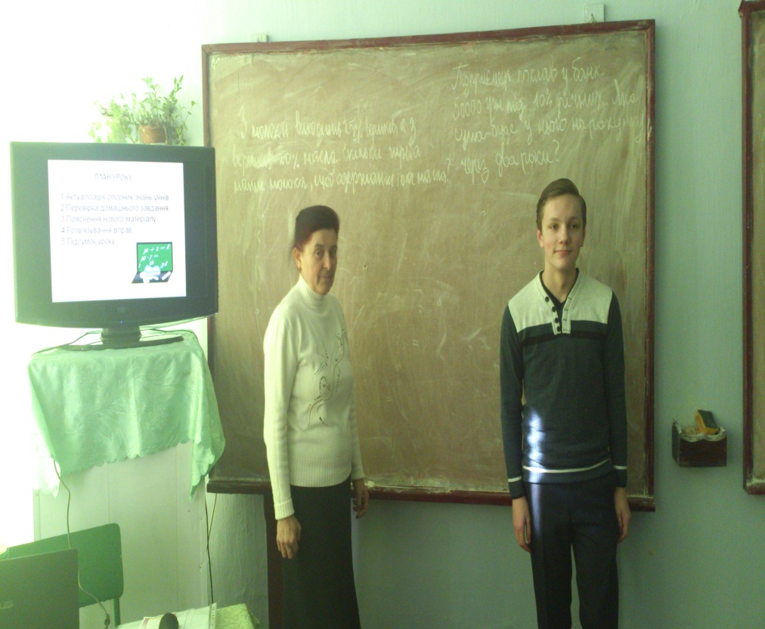
З вдячністю приймає в свої ряди чудовий
конкурс-гра «Кенгуру без кордонів» усіх великих
і малих «кенгурят» нашої школи,
які проявляють інтерес до математики.
Наші учні зацікавилися захоплюючим та чарівним світом нестандартних задач,
відчули радість від інтелектуальних зусиль і перших, нехай поки що маленьких,
відкриттів і оцінених робіт через отримання сертифікатів.
Кожного року вони активно поповнюють ряди «кенгурят»

Slide 20
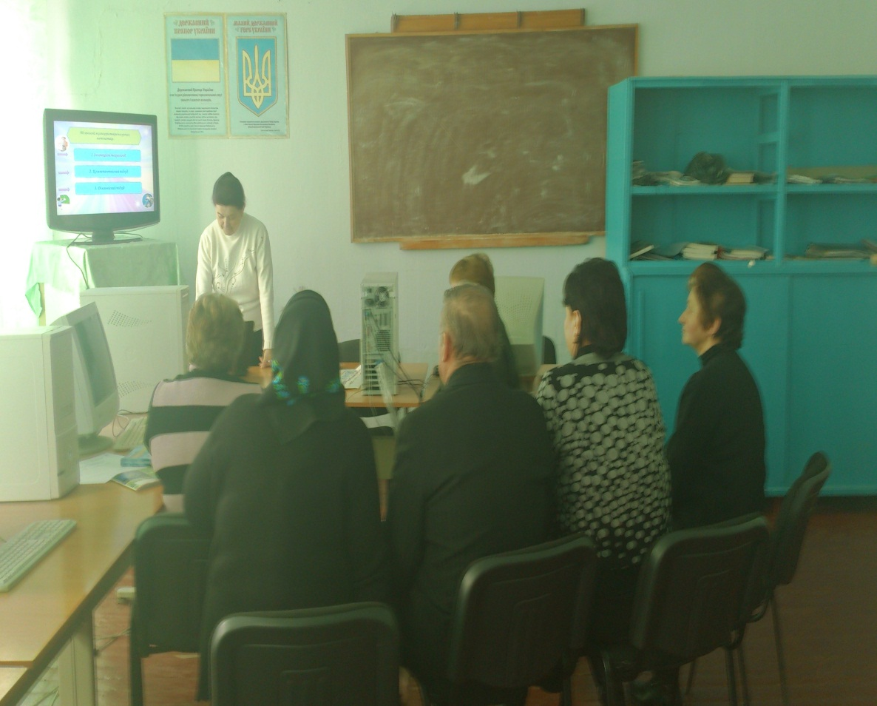
Участь у роботі методичних об’єднань
Другий рік в міжатестаційний період керую методоб’єднанням вчителів природничо-математичного циклу. Кожного року на рівні школи даю відкриті уроки, де використовую активні та інтерактивні методи навчанні і ІКТ. На рівні району у нашій школі для школи молодого вчителя давала відкритий урок у 5 класі у 2008 році.
Кожного року на засіданнях методоб’єднання школи готую різні доповіді:
«Підсилення самостійної роботи на уроках математики» - 2010р., «Активні і інтерактивні методи навчання на уроках математики і інформатики» - 2011р., «Проектна технології при вивченні математики»- 2010р.,
«Розвиток творчих здібностей учнів на уроках математики» -2009р.,
«Розвиваюче навчання на уроках математики» - 2008р.

Slide 21
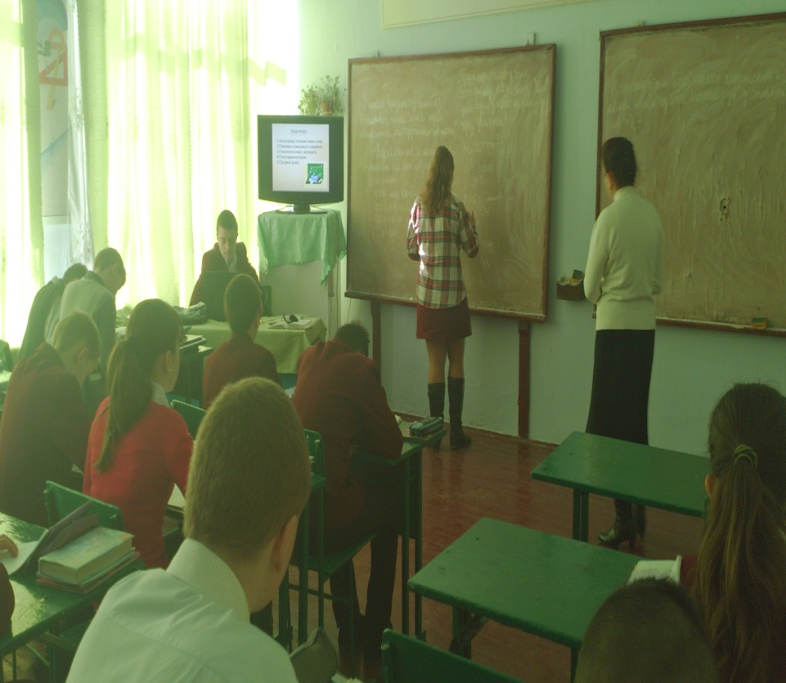

Відкриті уроки
1. Урок з алгебри у 9 класі по темі: «Відсоткові розрахунки» - лютий 2015
2. Урок – гра з геометрії в 9 класі по темі: «Вектори» - лютий 2015
3. Урок – залік з геометрії в 10 класі по темі: «Паралельність площин» - грудень 2014р.
з використанням групових технологій.
4. Урок – презентація з геометрії у 9 класі по темі: «Паралельне перенесення» -
березень 2015р.
.

Slide 22
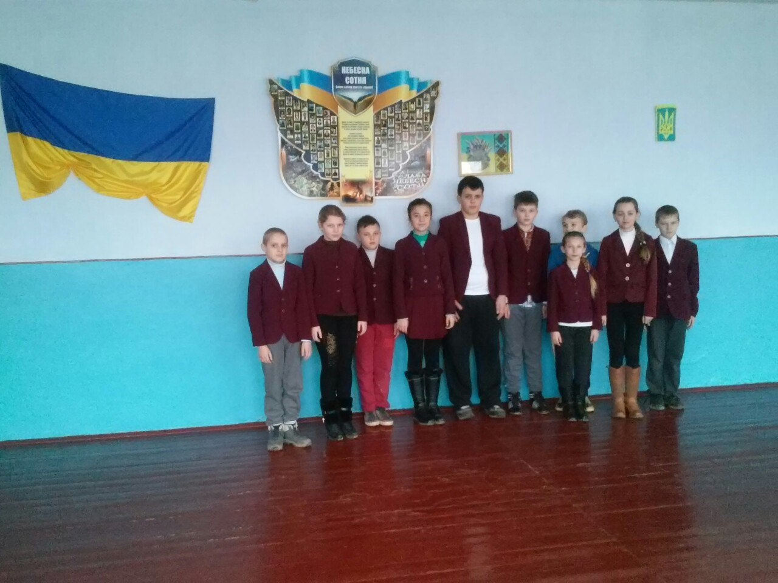
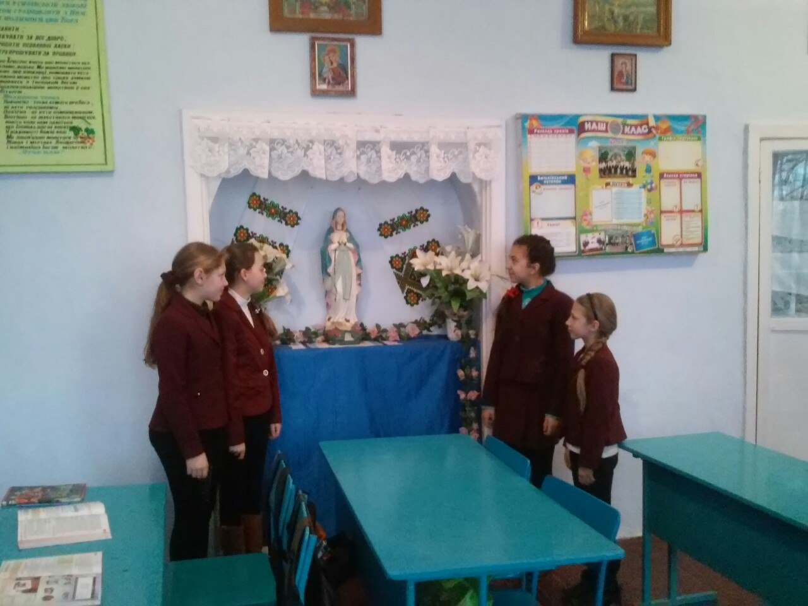
Класний керівник 6 класу, наш клас

Slide 23
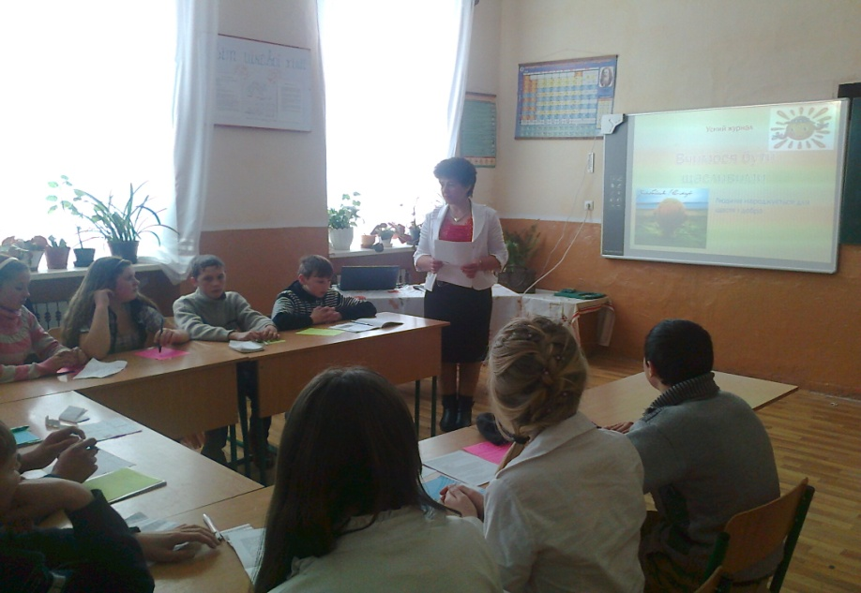
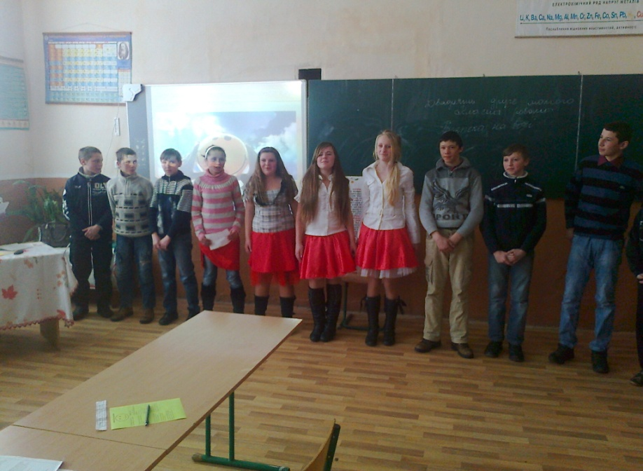
Як класний керівник, працюю над розвитком творчих особистостей
Листок щастя.
Вчимося бути щасливими
1.Вчимося цінити своє життя і радіти життю; думати позитивно | Моя мрія у житті:
 | Виховуємо в собі позитивні риси характеру:
2.Вчимося бачити радість від праці в школі, дома і йти до досягнення своєї мрії
3.Вчимося бути здоровими
4.Вчимося любити людей, робити добро, допомагати всім, хто потребує нашої допомоги
5.Вчимося бути толерантними, терплячими один до одного, вчимося вибачати
6.Вчимося бути відповідальними, вдячними перед Богом, батьками, перед своєю родиною, перед Державою за їх піклування про нас

Slide 24

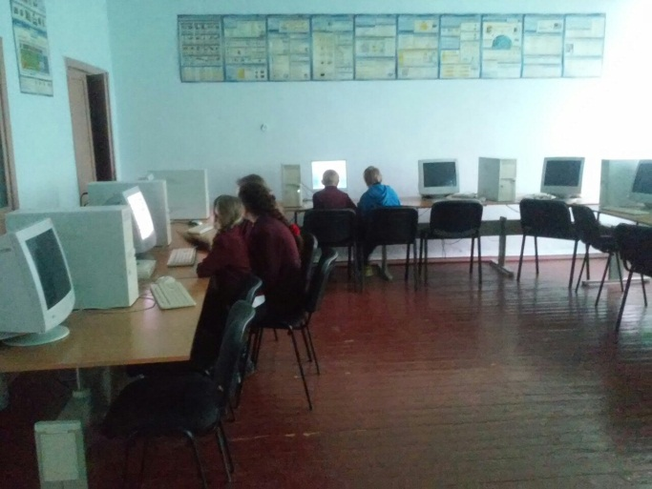

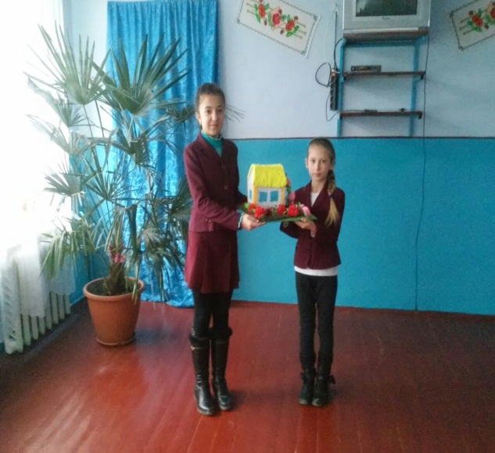
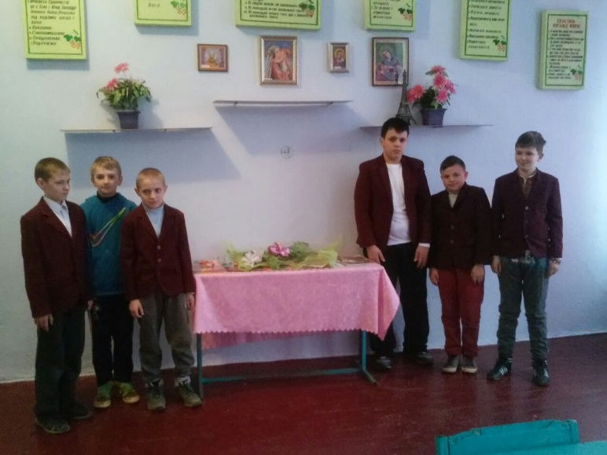

Висновки
Використання активних і інтерактивних методів навчання на уроках математики і інформатики, а також гурткова і позакласна робота допомагають мені готувати учнів до життя в сучасному суспільстві, суттєвими ознаками якого є високий рівень розвитку інформаційних технологій; розвивати творчі здібності учнів, їх дослідницьку діяльність, бажання самостійно працювати і здобувати знання.

